Slide 1
110學年六年級社會教學計畫
授課教師：楊佳慧

Slide 2
上課方式
重點整理單搭配課本

Slide 3
評量方式
定期評量(期中期末)：40%
多元評量(書面報告)：15%
平時小考：15%
作業(習作、筆記、學習單)：25%
上課表現(態度、口頭報告、小組討論)：5%

Slide 4
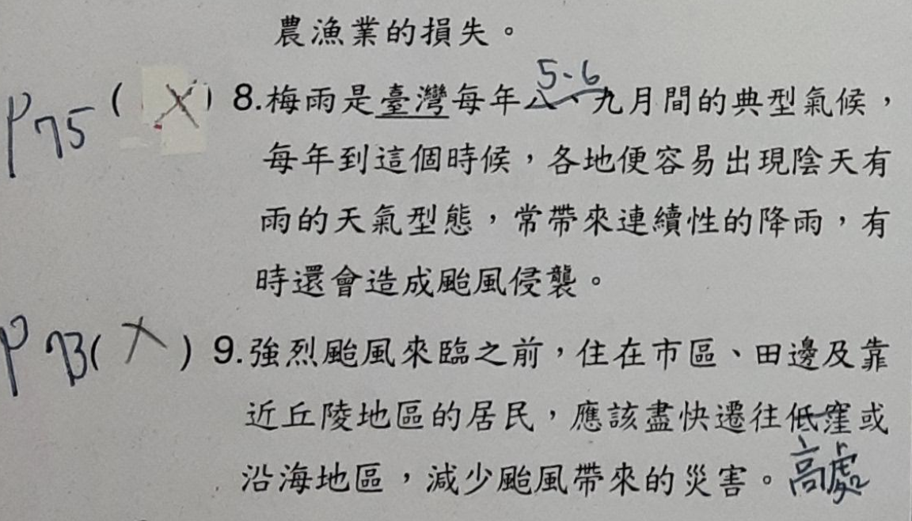
社練和社卷訂正方式
是非題『Ｘ』的部分，皆要訂正並寫上頁數。
選擇題答錯，只要填寫頁數。

Slide 6
本學期評量範圍與時間
期中考(第十週11/2)
單元 一~三
日治時期.戰後台灣政治.戰後台灣經濟
期末考(第二十週1/12)
單元 四~六
戰後台灣社會文化.台灣人口.城鄉區域

Slide 7
感謝您的配合與協助！

